Slide 1
Vision industrielle
Éclairage

Slide 2
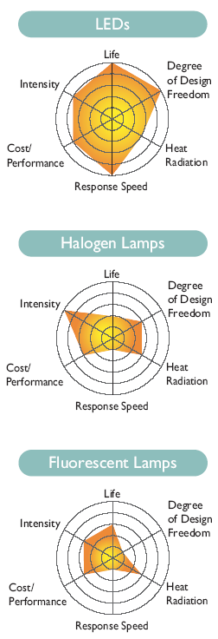
Buts
Comment choisir le type d’illumination ?
  Dépend de l’application.
  Grandes variétés de produits existent, chacun ayant ses avantages et inconvénients.
  Il existe différents types d’illumination...
    LED
    Sources halogènes avec fibres optiques
    Sources fluorescentes
    Flash
  ... et différentes techniques
    Illumination coaxiale
    Illumination diffuse
    Illumination « backlight »
    Champ noir
    Illumination structurée

Slide 3
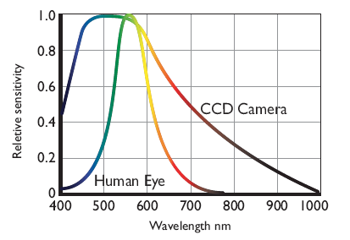
Unités
Une camera ne réagit pas comme un œil
Unité radiométrique : lié au monde physique
Unité photométrique : lié à l’humain (intègre la réponse de l’œil)

Slide 4
Rayonnement optique
Unités radiométriques
  Flux radiant ou puissance optique [W]
    C’est le flux de photon total émis par la source, multiplié par l’énergie d’un photon hν.
  Emittance/irradiance [W/m²]
    Par abus de langage, on l’appelle souvent « intensité ». C’est la puissance optique émise/reçue par unité de surface.
  Intensité radiante [W/sr]
    Puissance optique émise par unité d’angle solide
  Radiance = [W/(m² sr)]
    Puissance optique émise par unité
    de surface et par unité d’angle solide
dΑ
dΩ

Slide 5

Rayonnement optique
Unités photométriques (en relation avec l’oeil)
  Flux lumineux [lm] (lumen)
    φ(λ) est le flux radiant et V(λ) est la sensibilité spectrale de l’oeil
  Emittance/irradiance lumineuse [lm/m²=lx] (lux)
  Intensité lumineuse [cd = lm/sr] (candela)
  Luminance [cd/m²]
dΑ
dΩ

Slide 6
Rayonnement optique
Spécifications des sources de lumière.
  Souvent, pour des sources visibles, ce sont des unités photométriques qui sont spécifiées.
  Pour des sources IR, les grandeurs photométriques n’existent pas. On spécifie alors les unités radiométriques.
  Pour une caméra monochrome, les grandeurs photométriques ne nous intéressent pas
    Conversion en unités radiométriques.

Slide 7
Réflexions, transmissions
Réflexions diffuses/spéculaires
  Surface « miroir »: réflexion essentiellement spéculaire
  Surface de papier mat: réflexion diffuse
  Surface de papier brillant (glossy): réflexions diffuses+spéculaires.
Réflexion diffuse
Réflexion spéculaire

Slide 8
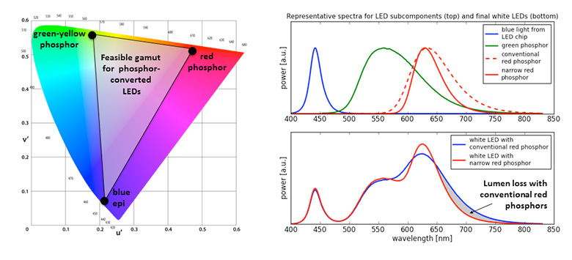
Sources lumineuses
LEDs (Light-emitting diodes)
  quasi-monochromatiques (rouge, bleu, orange, near-IR, 10-50 nm de largeur spectrale)
  LED « blanches »
    A phosphore
    RGB: moins puissantes. Plutôt pour display que vision industrielle
  Temps de commutation court
    À émission directe (couleur, IR, UV): ~10 ns
    À phosphore (~100 ns)
    Limitées par circuit de pilotage
Tiré de Lumileds.com

Slide 9
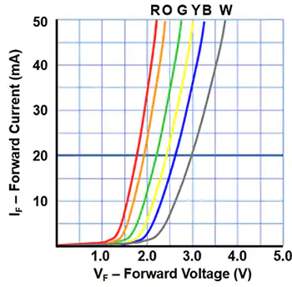
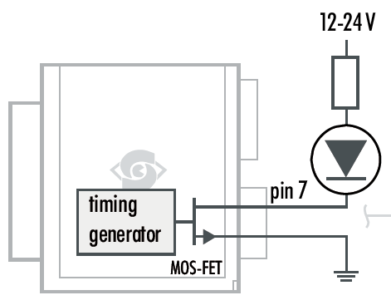
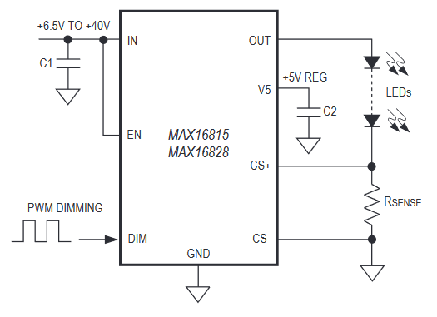
Sources lumineuses
LEDs (Light-emitting diodes)
  Intensité facilement pilotable
    En tension: (12v, 24v) Plus simple, luminosité moins stable (dérive en température)
    En courant: Plus stable mais complexe (current driver)
    Toutes les 2 approches sont « dimmables » avec PWM.
1/R
Circuit open drain

Slide 10

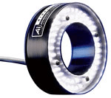
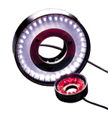
Sources lumineuses
LEDs (Light-emitting diodes)
  Sources compactes, bon marché
  Grande durée de vie (> 100’000 h)
  Les sources autour de 800 nm (near-IR) permettent de ne travailler qu’à ces longueurs d’onde en utilisant des filtres pour enlever la lumière visible
    Moins sensible à la lumière ambiante
  Souvent appropriées pour la vision industrielle
  Inconvénient: moins puissantes que des sources halogènes

Slide 11
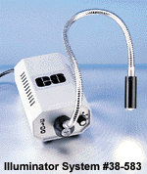
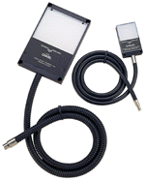
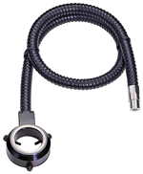
Sources lumineuses
Halogènes ou Metal-Halide + fibres optiques
  Sources blanches, large spectre
  Puissantes, appropriées pour des applications avec temps d’exposition rapide, spécialement la source Metal-Halide.
  Inconvénients:
    Durée de vie limitée (10’000 h)
    Température. Nécessite travailler en « source froide »

Slide 12
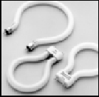
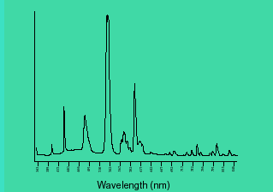
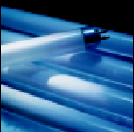
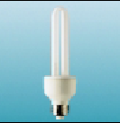
Sources lumineuses
Sources fluorescentes
  Sources étendues appropriées pour des éclairages diffus.
  Particulièrement appropriée si une illumination UV est nécessaire (inspection d’une encre fluorescente)
  Flicker ou clignottement
  Encombrantes, fragiles.
  Pas souvent utilisées pour la vision industrielle

Slide 13
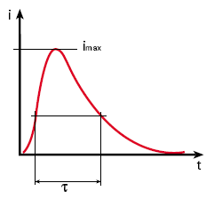
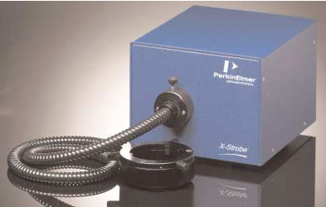
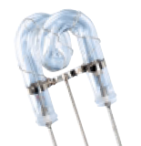
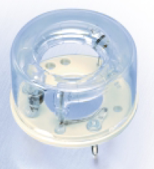
Sources lumineuses
Flash (lampe à décharge)
  Sources étendues appropriées pour des éclairages stroboscopiques pour la mesure de pièces en mouvement.
  Temps de flash typ. :50 μs
  Peuvent être couplés avec des fibres optiques

Slide 14
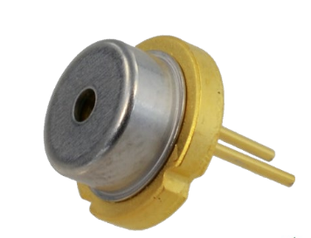
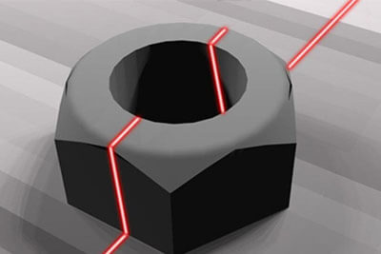
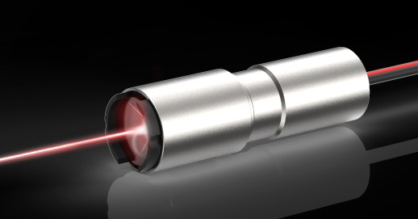
Sources lumineuses
LASER (diodes laser)
  Sources monochromatiques, nécessaires pour certaines analyses optiques (p.ex. interférométrie)
  Laser semiconducteur, compact
  Haute puissance optique
  Pour applications de lumières structurée
  Inconvénients:
    Sécurité des opérateurs; protection
    « Speckle pattern »: taches d’interférence, variables dans le temps

Slide 15
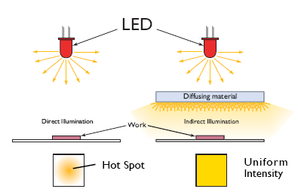
Techniques d’illumination
Eclairage direct :
le chemin optique entre la source et l’object est direct → spot
Eclairage diffus :
la lumière passe à travers un diffuseur → intensité uniforme
Aussi diffuseurs réflectifs

Slide 16
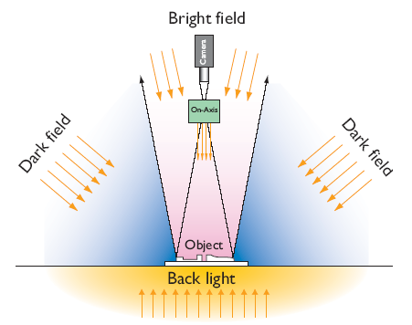
Techniques d’illuminations
  Brightfield: on illumine l’objet de telle sorte à ce que la réflexion (ou transmission) spéculaire tombe dans le cône de vision de la camera.
  Darkfield: la réflexion/transmission spéculaire tombe en dehors du cône de vision
  Back light: on illumine peuis l’arrière de l’objet. On voit l’object en ombre chinoise

Slide 17
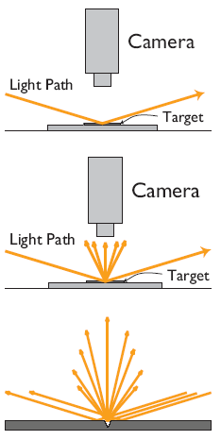
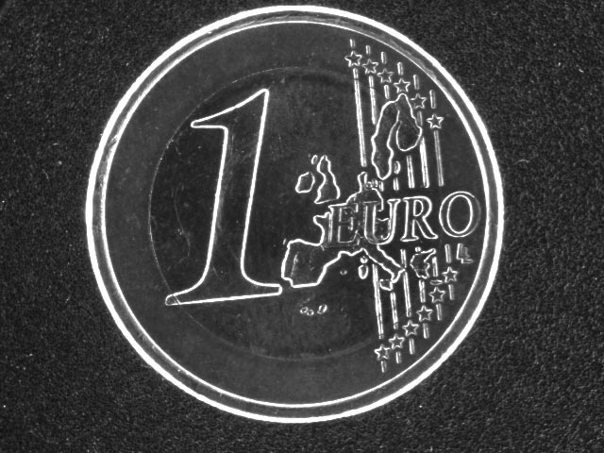
Darkfield illumination
Avantages
  Pour des objets lisses ou transparents, le moindre défaut va diffuser la lumière.
  Seules les impuretés vont être visibles.
  Approprié pour l’inspection du verre ou du plastique

Slide 18
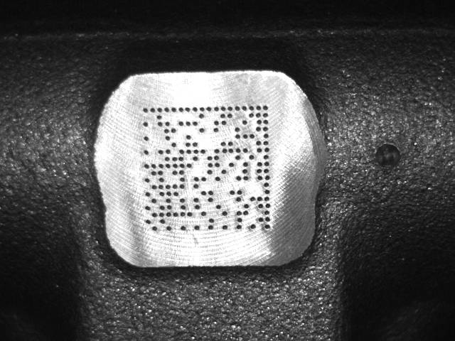
Brightfield illumination
Avantages
  Pour des objets lisses, le moindre défaut va refléter la lumière ailleurs.
  Seules les impuretés vont être visibles.
  Approprié pour l’inspection de métal ou plastique

Slide 19
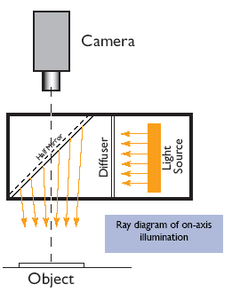
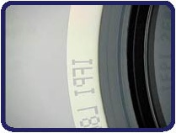
Coaxial illumination
Aussi appelée In-Line ou Diffuse On-Axis Light (DOAL)
+ peu d’ombres
- complexe

Slide 20
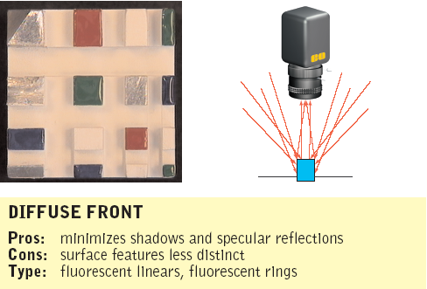
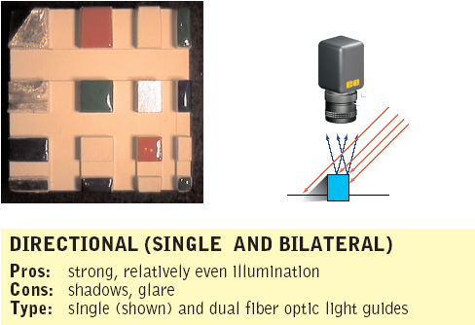
Front light

Slide 21
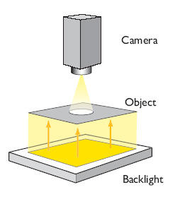
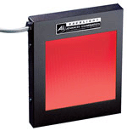
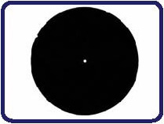
Backlight illumination
Principe
met en valeur la silhouette d’un objet opaque

Slide 22
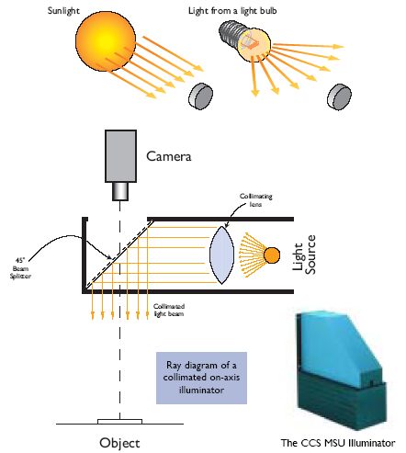
Collimated light
rayon parallèles
Backlight
Front light

Slide 23
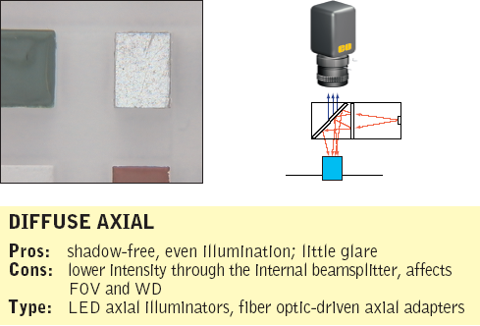
Diffuse axial light

Slide 24
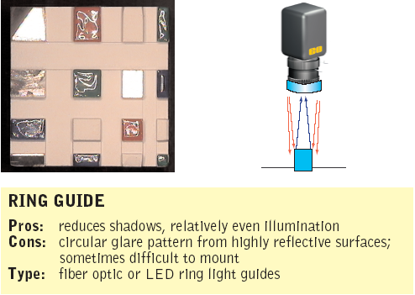
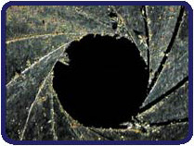
Ring light
LEDs ou fibres optiques
+ appropriés pour des objets mats
+ peu d’ombres
+ peut se fixer sur l’objectif
– Réflexion de l’anneau

Slide 25
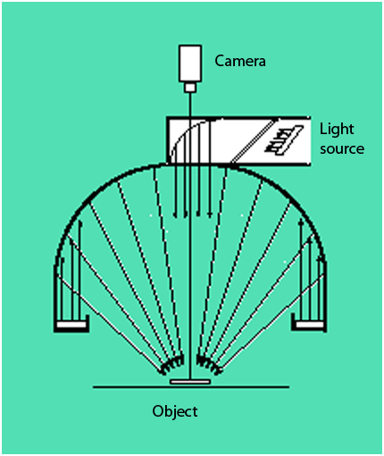
Dômes d’illumination
Hemisphère diffusante
  Pas d’ombres
  Illuminations uniformes
  Optimale lorsqu’elle est combinée avec une illumination coaxiale (Continous Diffuse Illuminator)
- approprié pour des objets complexes à forte réflexion spéculaire

Slide 26
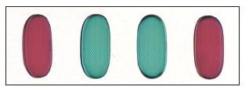
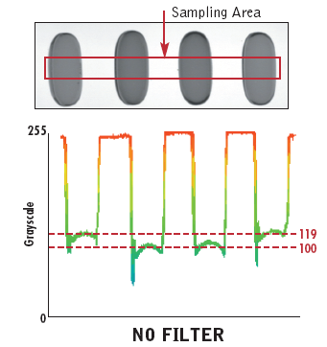
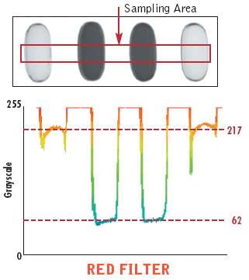
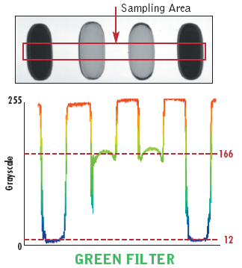
Filtres couleurs

Slide 27
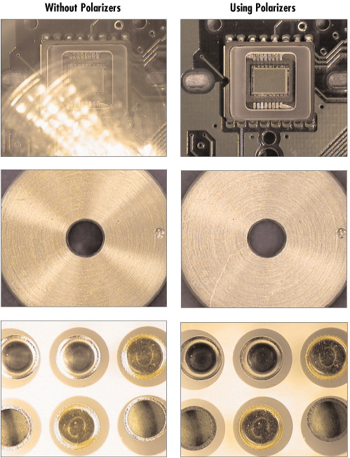
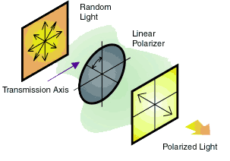
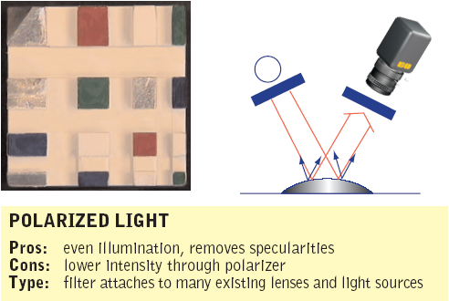
Polariseurs
Diminutions de la réflexion spéculaires
On utilise le fait que la lumière diffusée n’est plus polarisée (marche moins bien sur des surfaces métalliques)

Slide 28
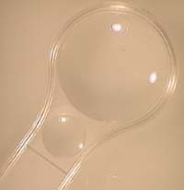
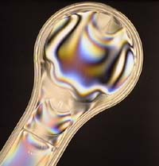
Polariseurs
Mesures de «stress » d’un objet transparent
L’objet est placé entre deux polariseurs croisés.
Sans contrainte: image noir
Avec contraintes: l’effet d’un « stress » va changer la biréfringence du matériau, et donc la polarisation va être modifiée localement

Slide 29
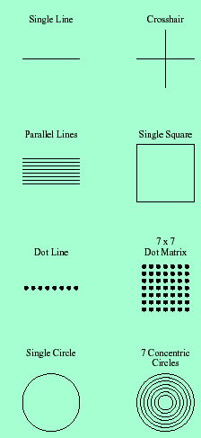
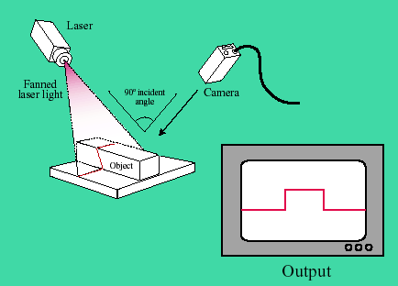
Illumination structurée
Permet une mesure tri-dimensionnelle
Exemple: génération de motifs à l’aide d’un laser

Slide 30

Illumination structurée

Slide 31
Resources
Illustrations interactives dans Cognex Lighting Advisor
  https://www.cognex.com/resources/interactive-tools/lighting-advisor
Guide Imagerie & Vision de chez Stemmer Imaging
  http://www.stemmer-imaging.ch/fr/le-guide-imagerie-et-vision/
Edmund Optics Application Notes
  http://www.edmundoptics.com/resources/application-notes/illumination/

Slide 32
Fabricants
CCS Inc (J) https://www.ccs-grp.com/
Falcon Illumination (MY) https://www.falcon-illumination.com/
OPT Machine Vision (CN) https://en.optmv.com/about/
Vision Control (D) https://www.vision-control.com/beleuchtungen/
TPL Vision (F) https://www.tpl-vision.com/
Effilux (F) https://effilux.com/
Opto-Engineering (I) https://www.opto-e.com
Smart Vision Lights (USA) https://smartvisionlights.com
Advanced Illumination (USA) https://www.advancedillumination.com/
DCM Sistemes (E) https://www.dcmsistemes.com
Gardasoft (UK) http://www.gardasoft.com/
Volpi (CH) https://volpi-group.com/
Metaphase (USA) https://www.metaphase-tech.com/
PHLOX (F) https://www.phlox-gc.com/

Slide 33
Fabricants
Z-LASER (D) http://www.gardasoft.com/
Schäfter + Kirchhoff https://www.sukhamburg.com/
Global Laser (UK) http://www.global-lasertech.co.uk/
Roithner Lasertechnik (A) http://www.roithner-laser.com/
Laser Components (D) https://www.lasercomponents.com/en/
Distributeurs (CH)
Fabrimex Systems https://www.fabrimex-systems.ch
Stemmer Imaging https://www.stemmer-imaging.com/
CL-Electronics https://www.cl-electronics.com/
Fujifilm https://www.fujifilm.ch

